Slide 1
Bölüm 1: Giriş
İşletim Sistemleri

Slide 2
Modern Bilgisayarın Bileşenleri:
Bir veya daha fazla işlemci
Ana bellek
Diskler
Yazıcılar
Klavye
Fare
Ekran
Ağ arayüzleri
G/Ç cihazları

Slide 3
İşletim Sistemi Nerede Yer Alır
Bilgisayar donanımı ve yazılım arasında bir arayüzdür.
Donanım, fiziksel olarak mevcut olan bileşenleri (örneğin CPU, RAM, diskler) temsil eder.
Yazılım ise, bilgisayarın yapabileceği işlemleri yürütmek için yazılmış kodları içerir.
Donanımın yazılım tarafından nasıl kullanılacağını yönetir.
İşletim sistemi, yazılımın donanımı kullanmasını kontrol ederken, aynı zamanda donanımın kullanımını optimize eder ve sistemin güvenliğini sağlar.

Slide 4
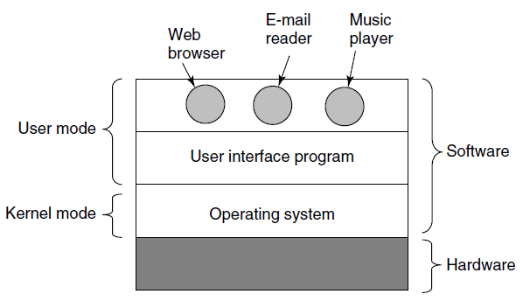
İşletim Sistemi Nerede Yer Alır

Slide 5
Genişletilmiş Makine Olarak İşletim Sistemi
Donanımın üstüne inşa edilmiş bir yazılımdır.
Bilgisayar donanımını kullanmayı kolaylaştırır.
Donanımın özelliklerini ve yeteneklerini kullanılabilir hale getirir.
Donanımın özelliklerini gizler ve direk kullanmasını engeller.
İşletim sistemi arayüzünü kullanmak daha kolaydır.
İşletim sistemleri çirkin donanımları güzel soyutlamalara dönüştürür.

Slide 6
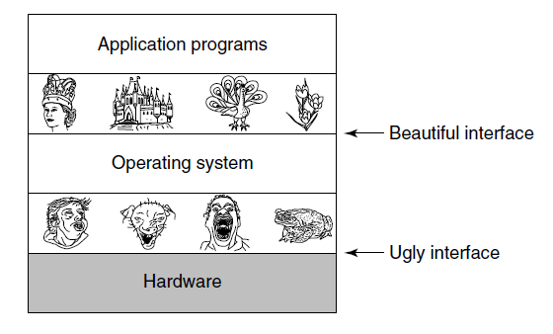
Genişletilmiş Makine Olarak İşletim Sistemi

Slide 7
Kaynak Yöneticisi Olarak İşletim Sistemi
İşletim sistemi, bilgisayar donanımının kaynaklarını etkili bir şekilde yönetir. Kaynak kullanımını optimize eder. Kaynakların uygulamalar arasında adil bir şekilde dağıtımını sağlar.
Üstten aşağıya bakış açısı:
Uygulama programları için soyutlamalar sağlar
Aşağıdan yukarıya bakış açısı:
Karmaşık sistemin parçalarını yönetir
Alternatif bakış açısı:
Kaynakların düzenli ve kontrollü dağıtımını sağlar.

Slide 8
İşletim Sistemlerinin Tarihi
İlk jenerasyon (1945-55)
vakum tüpleri
İkinci jenerasyon (1955-65)
transistörler ve batch sistemleri
Üçüncü jenerasyon (1965-1980)
IC'ler ve çoklu programlama
Dördüncü jenerasyon (1980-günümüz)
kişisel bilgisayarlar
Beşinci jenerasyon (1990-günümüz)
mobil bilgisayarlar

Slide 9
Transistörler ve Batch Sistemleri
Transistörlerin icadı ile birlikte ikinci jenerasyon işletim sistemleri ortaya çıktı. Transistörler, vakum tüplerin yerini aldılar
daha küçük, daha güvenilir ve daha enerji verimli
Batch sistemler, işlemlerin toplu olarak yürütülmesini sağlar. İşlemler işlem kuyruğuna eklenir ve işletim sistemi sırayla yürütür.
İşlemlerin paralel olarak yürütülmesini engeller.
İşlemlerin manuel olarak yürütülmesini gerektirir.
Veri işleme, hesaplama ve raporlama gibi işlemler için kullanılır
Gerçek zamanlı işlemler için uygun değildir.

Slide 10
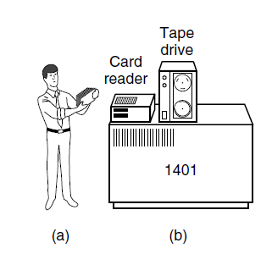
Transistörler ve Batch Sistemleri
Eski bir batch sistemi.
Programcılar 1401'e kartlar getirir.
1401, iş kartlarını tape'e okur.

Slide 11
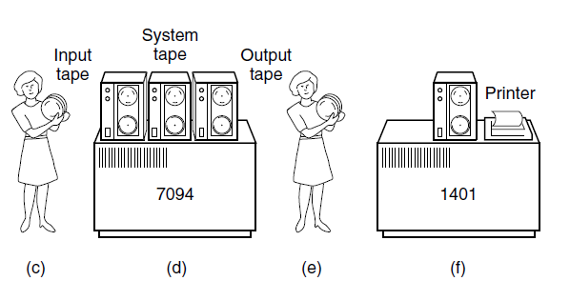
Transistörler ve Batch Sistemleri
(c) Girdi bandının 7094'e taşınması.
(d) 7094 hesaplamaları yapar.
(e) Çıktı bandının 1401'e taşınması.
(f) 1401 çıktıyı yazdırır.

Slide 12
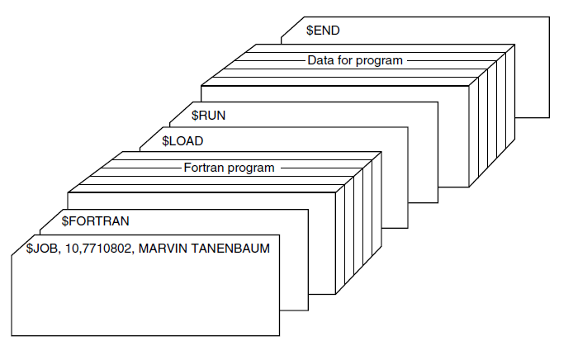
Tipik bir FMS işinin yapısı
FMS (Flexible manufacturing system)

Slide 13
Bütünleşik Devreler ve Çoklu Programlama
Bütünleşik devrelerin (IC) icadı ile birlikte üçüncü jenerasyon işletim sistemleri ortaya çıktı. IC’ler transistörlerin yerini aldı.
daha küçük, daha güvenilir ve daha enerji verimli
Çoklu programlama, birden fazla işlemi aynı anda yürütmek için kullanılır.
Dinamik olarak işlemlerin ağırlıklarının ayarlanmasını sağlar.
İşlemler arasında eşitliği sağlar ve işlemlerin paralel olarak yürütülmesini sağlar.
Gerçek zamanlı işlemler için uygun.

Slide 14
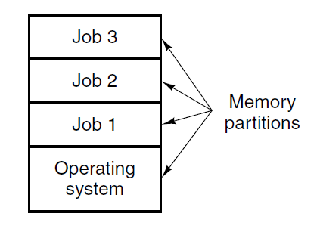
Bütünleşik Devreler ve Çoklu Programlama
Bellekte üç işi olan bir çoklu programlama sistemi.

Slide 15
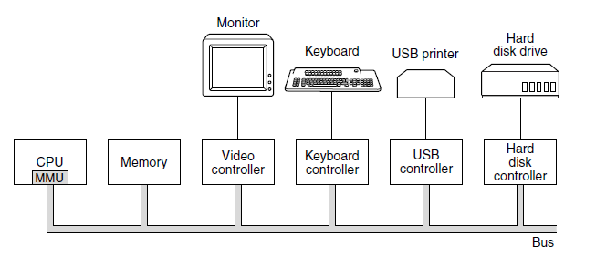
Kişisel Bilgisayarın Bazı Bileşenleri

Slide 16
İşlemciler
Bilgisayarın en önemli bileşenidir ve tüm işlemleri yürütmek için kullanılır.
İşlemci,
bilgisayar kodunu anlar
kodu yürütmek için gerekli olan işlemleri gerçekleştirir.
çok çekirdekli yapıda olabilir ve birden fazla işlemi aynı anda yürütebilir.
hız, çekirdek sayısı, önbellek boyutu, veri yolu genişliği ve diğer özellikler açısından değişebilir.

Slide 17
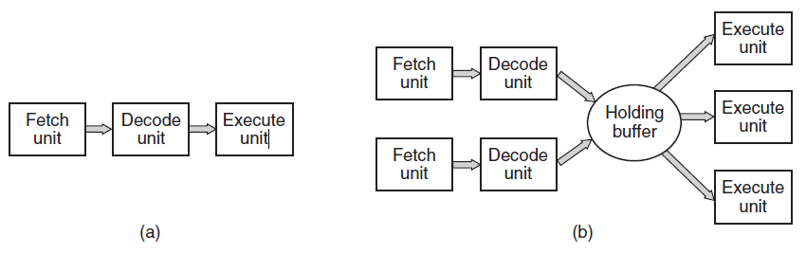
İşlemciler
(a) Üç aşamalı bir boru hattı (pipeline).
(b) Bir superscalar CPU

Slide 18
Bellek
İşlemciler tarafından okunabilecek ve yazılabilecek verileri geçici olarak saklamak için kullanılan bileşendir.
RAM (Random Access Memory) olarak da adlandırılır.
Bellek boyutu, bilgisayarın performansını ve kullanılabilirliğini etkiler.
Bellek, işlemler arasında verileri paylaşmayı ve hızlı erişimi sağlar.

Slide 19
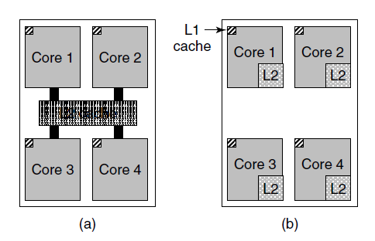
Bellek
(a) Paylaşımlı L2 önbellekli bir dört çekirdekli chip.
(b) Ayrı L2 önbellekli dört çekirdekli chip.

Slide 20
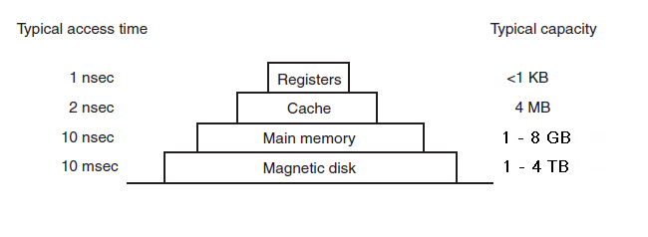
Bellek
Tipik bir bellek hiyerarşisi. Numaralar çok yaklaşık tahminlerdir.

Slide 21
Önbellekleme sistemi sorunları
Yeni bir öğe önbelleğe ne zaman yerleştirilmeli?
Yeni öğe hangi önbellek satırına koyulmalı?
Yer açmak için önbellekten hangi öğe çıkarılmalı?
Çıkarılan öğe bellekte nereye yerleştirilmeli?

Slide 22
Disk
Verileri uzun vadeli saklamak için kullanılan cihazlardır.
Okuma ve yazma işlemleri için veriler disk plakaları üzerinde saklanır.
Disk sürücüleri, farklı boyutlarda ve kapasitelerde olabilir.
Disk sürücüsü yapısı, disk plakası, okuyucu/yazıcı kafası, motor ve kontrol elemanlarından oluşur.
Disk plakası, verileri saklamak için kullanılan alandır.
Okuyucu/yazıcı kafası, verileri okuma ve yazma işlemleri için kullanılır.
Motor, disk plakasını döndürür ve okuyucu/yazıcı kafasını hareket ettirir.
Kontrol elemanları, disk sürücüsünün işlemlerini yönetir.

Slide 23
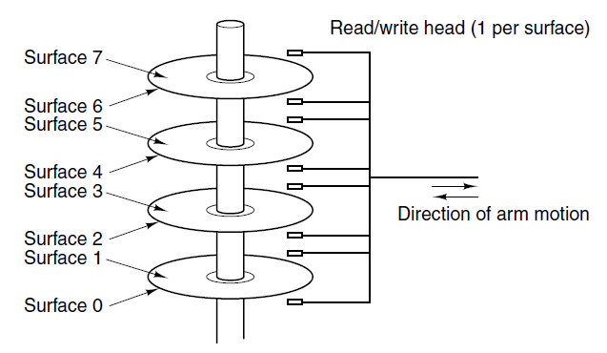
Disk Sürücüsünün Yapısı

Slide 24
G/Ç Cihazları
Bilgisayarın veri alma ve veri gönderme işlemlerini gerçekleştirmek için kullandığı cihazlardır.
Dış dünya ile bilgisayar arasındaki veri transferini sağlar.
Çeşitli tipte olabilir: Klavye, fare, ekran, yazıcı, tarayıcı, ses kartı, kameralar, vb.
İşletim sistemi tarafından yönetilir ve kullanıcının cihazları kullanmasına izin verir.
Bilgisayarın performansını ve kullanılabilirliğini etkiler.

Slide 25
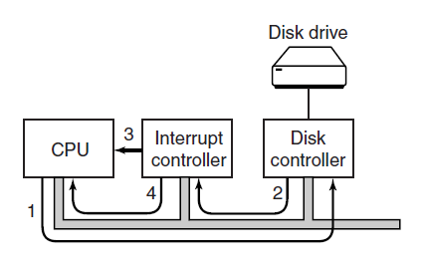
G/Ç Cihazları
G/Ç cihazını başlatma ve bir kesme alma adımları

Slide 26
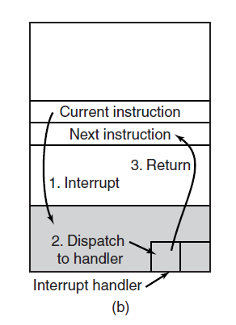
G/Ç Cihazları
Kesme işleme,
kesmeyi alma
kesme işleyicisini çalıştırma
kullanıcı programına dönme

Slide 27
Veriyolları
Veriyolları, bilgisayar bileşenleri arasında veri ve sinyallerin taşınması için kullanılan yapılardır. Örneğin, işlemci, bellek, G/Ç cihazları arasında veri taşır.
Genişliği ve hızı açısından değişebilir. Örneğin, PCI, PCI-Express, USB gibi.
Veri taşınma yönetiminden işletim sistemi sorumludur.
Bilgisayarın performansını ve kullanılabilirliğini etkiler.

Slide 28
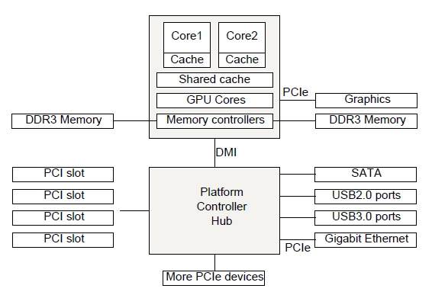
X86 Sistem Yapısı

Slide 29
İşletim Sistemi Çeşitleri
Anaçatı (mainframe)
Sunucu (server)
Çokişlemcili (multiprocessor)
Kişisel (personal)
Mobil (handheld)
Gömülü (embedded)
Algılayıcı düğüm (sensor node)
Gerçek zamanlı (real-time)
Akıllı kart (smart card)

Slide 30
Süreçler
İşletim sistemi tarafından yürütülen programlardır, işletim sistemi tarafından yönetilir.
Bir programın çalıştırılabilmesi için gerekli tüm bilgiyi tutan konteyner olarak düşünülebilir.
İşletim sistemi tarafından atanmış kaynaklar (örneğin bellek, CPU) ile ilişkilidir.
Bellekte saklanır ve yürütülürler. Adres uzayı ile ilişkilidir.

Slide 31
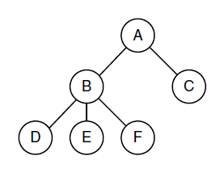
Süreçler
Süreç ağacı. A süreci, B ve C olmak üzere 2 çocuk süreç başlatır. B süreci D, E ve F olmak üzere 3 çocuk süreç başlatır.

Slide 32
Dosyalar
Veri depolama birimleridir.
Dosyalar, veri, metin, resim, video, ses ve diğer türlerde olabilir.
İşletim sistemi tarafından yönetilir ve veri depolama işlemleri gerçekleştirilir.
İşletim sistemi tarafından belirlenen dizin yapısına göre saklanır.
Kullanıcılar tarafından erişilebilir, okunabilir, yazılabilir veya silinebilir.

Slide 33
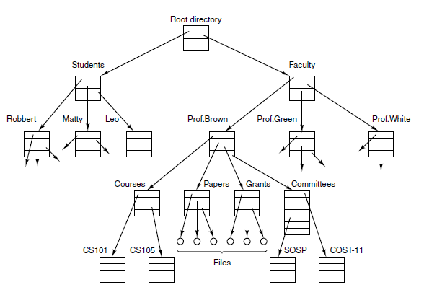
Dosyalar
Örnek dosya sistemi.

Slide 34
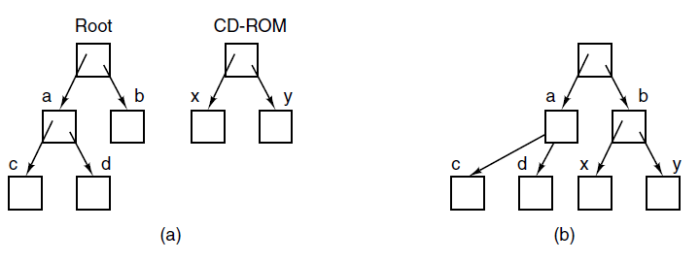
Dosyalar
Bağlamadan (mount) önce, CD-ROM'daki dosyalara erişilemez.
Bağlandıktan sonra, dosya hiyerarşisinin bir parçasıdırlar.

Slide 35
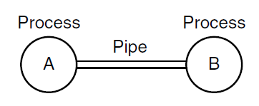
Dosyalar
2 süreç boru (pipe) ile bağlanmış

Slide 36
Sistem Çağrıları
Sistem çağrıları, işletim sistemi tarafından sağlanan hizmetlere erişmek için kullanılır. Örneğin, dosya işlemleri, bellek yönetimi, zaman hizmetleri, vb.
İşletim sistemi tarafından tanımlanmış bir arayüze göre gerçekleştirilir.
Sistem çağrıları, uygulama programları tarafından kullanılır ve işletim sistemi tarafından yürütülür.

Slide 37
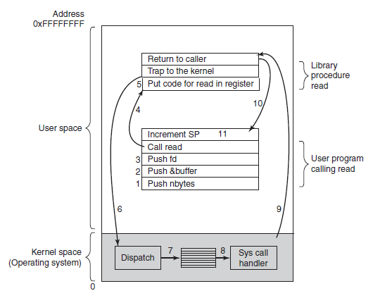
Sistem Çağrıları
read(fd, buffer, nbytes) sistem
çağrısının adım adım gösterimi

Slide 38
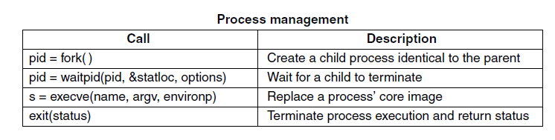
Sistem Çağrıları
Başlıca POSIX sistem çağrıları. Hata durumunda -1 döner.
pid: işlem kimliği.
s: geri dönüş kodu

Slide 39
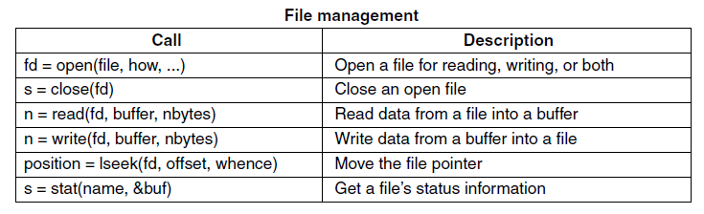
Sistem Çağrıları
fd: dosya tanıtıcı,
n: bayt sayısı,
position: dosya içinde göreli konum (offset).

Slide 40
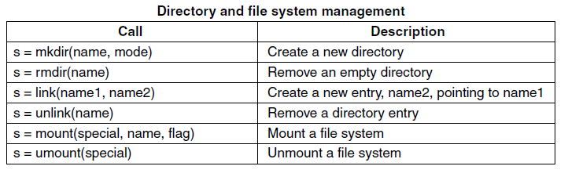
Sistem Çağrıları

Slide 41
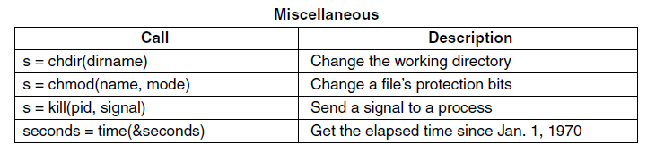
Sistem Çağrıları
seconds: geçen süre

Slide 42
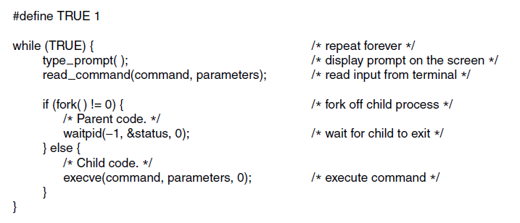
Süreç Yönetimi

Slide 43
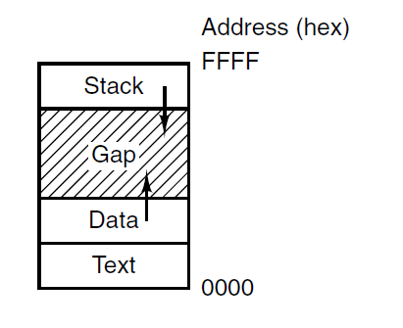
Süreçlerin Bellek Yönetimi
Süreçler 3 kesime sahiptir. metin, veri, yığıt

Slide 44
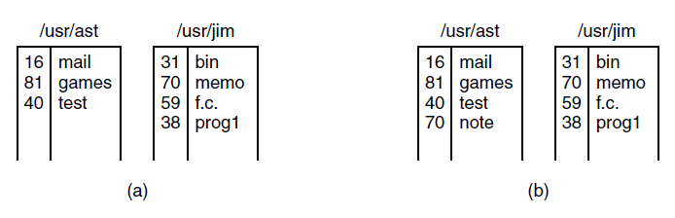
Dizin Yönetimi
usr/jim/memo'yu ast'nin dizinine bağlamadan önce.
bağlandıktan sonra.

Slide 45
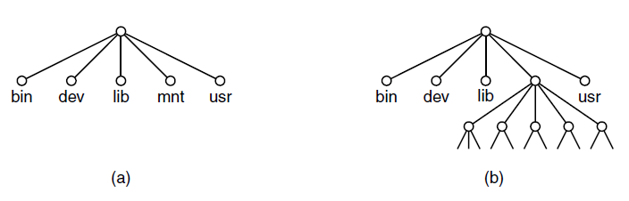
Dizin Yönetimi
Bağlamadan önce dosya sistemi
Bağlamadan sonra

Slide 46
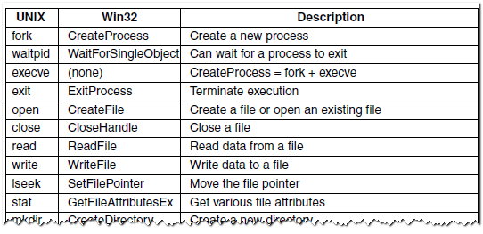
The Windows Win32 API

Slide 47
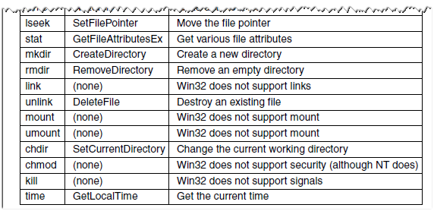
The Windows Win32 API

Slide 48
Monolitik Sistem
İşletim sisteminin temel yapısı
İstenen hizmet prosedürünü başlatan bir ana program.
Sistem çağrılarını gerçekleştiren bir dizi hizmet prosedürü.
Hizmet prosedürlerine yardımcı olan bir dizi yardımcı prosedür.

Slide 49
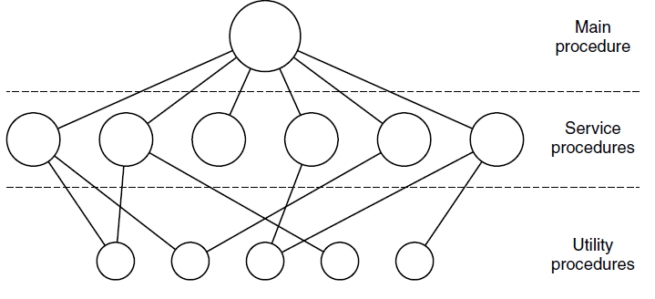
Monolitik Sistem Yapısı

Slide 50
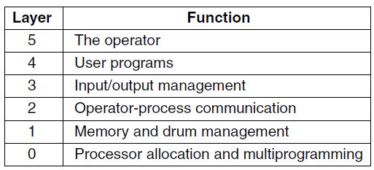
Katmanlı Sistem Yapısı

Slide 51
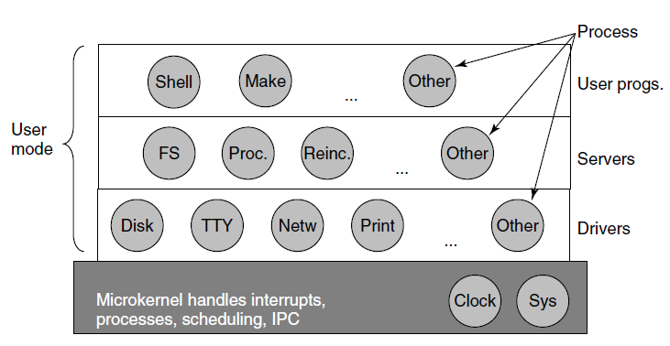
Mikrokernel Sistem Yapısı

Slide 52
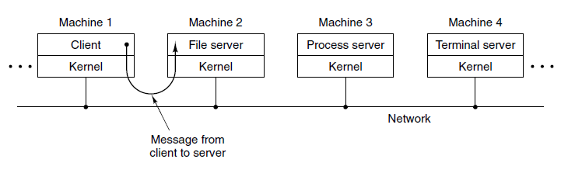
İstemci Sunucu Modeli

Slide 53
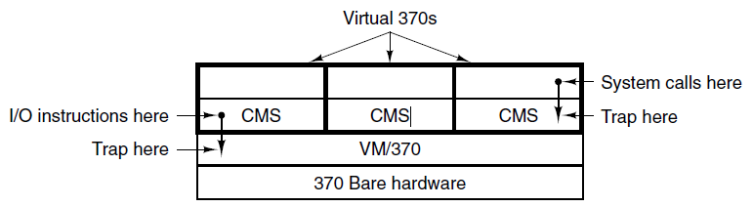
Sanal Makine Yapısı

Slide 54
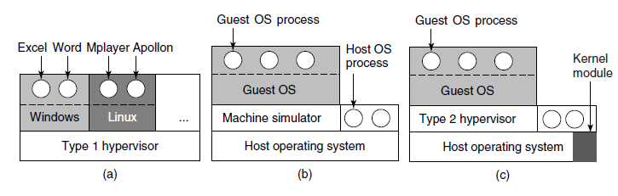
Sanal Makine Yapısı
(a) Tip 1 hipervizör. (b) Yalın tip 2 hipervizör. (c) Pratik tip 2 hipervizör.

Slide 55
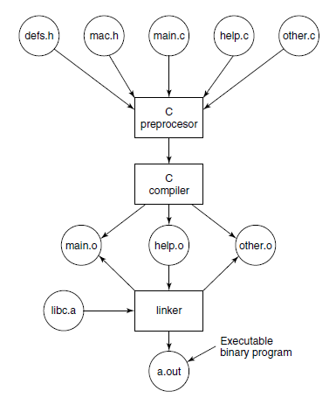
Çalıştırılabilir Dosya Oluşturma

Slide 56
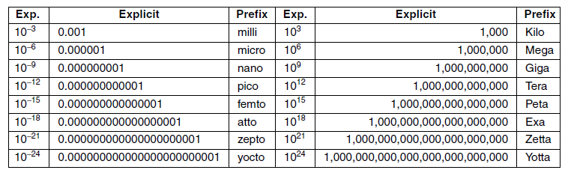
Metrik ve Birimleri

Slide 57
SON

